Slide 1
캡스톤 디자인 종합 프로젝트1 기말발표
제출일 : 2019.06.17
MY
AR
CLOSET
팀원 : 신승은
소혜빈
배성재
전영준

Slide 2
01
개발 배경 및 목표
02
중간발표 요약
INDEX
03
개발 모듈 소개
04
평가

Slide 3
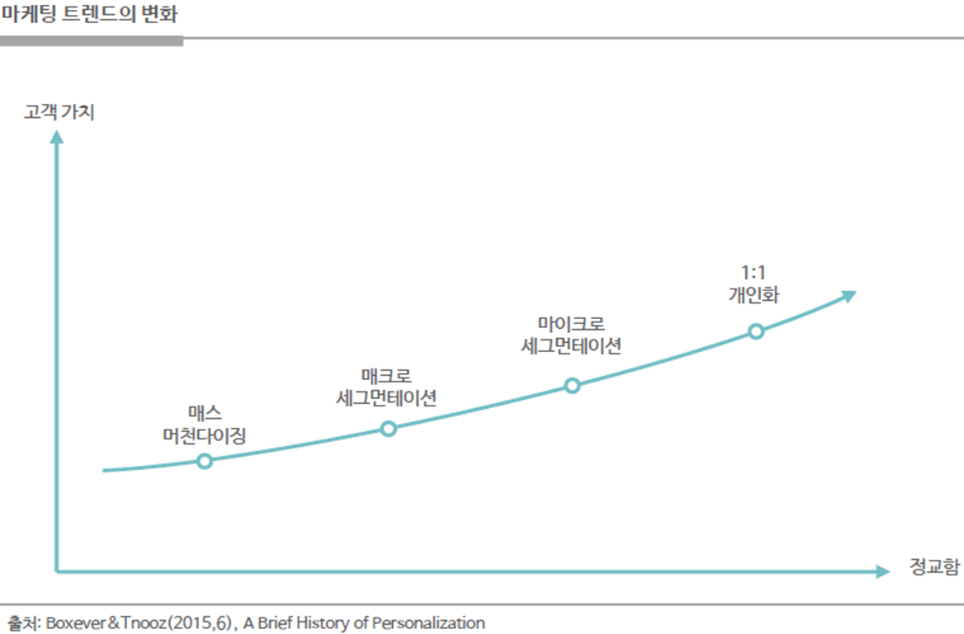
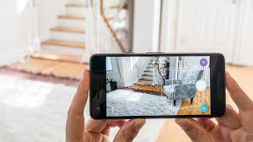
개발 배경 및 목표
AR 기술 증대
개인화에 초점을 둔 마케팅 전략

Slide 4
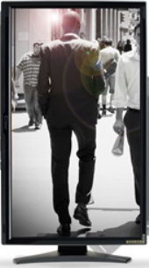


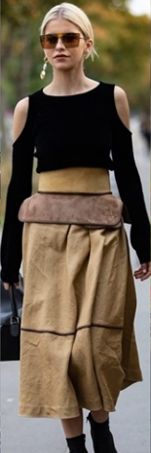



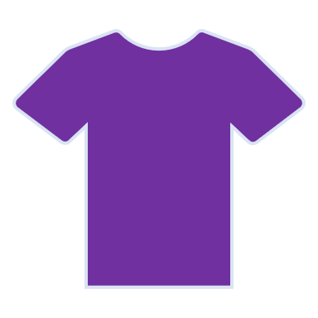



중간 보고 요약
My AR Closet Windows Program
카메라
손 인식 및 GUI
AR
공유 폴더
-Storage
사진 동기화
-편집된 사진
저장
공유 폴더의
사진에서 의상 추출
USER
My AR Closet
Android APP
-GUI
-로그인
-사진촬영
-Firebase 연동
Firebase 서버
-Auth (로그인)
-Cloud Storage
(촬영한 사진과
메타데이터 저장)

Slide 5
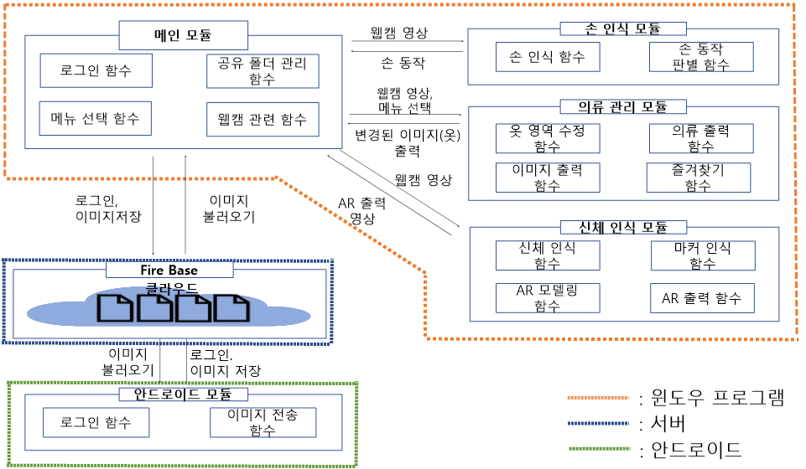
개발 모듈 소개

Slide 6

안드로이드 모듈

Slide 7
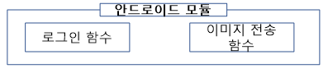


안드로이드 모듈
안드로이드 모듈은 My AR Closet 서비스를 이용하는 사용자가 로그인을 해 자신이 원하는 이미지를 Firebase Storage에 전송하는 역할을 담당한다.

Slide 8
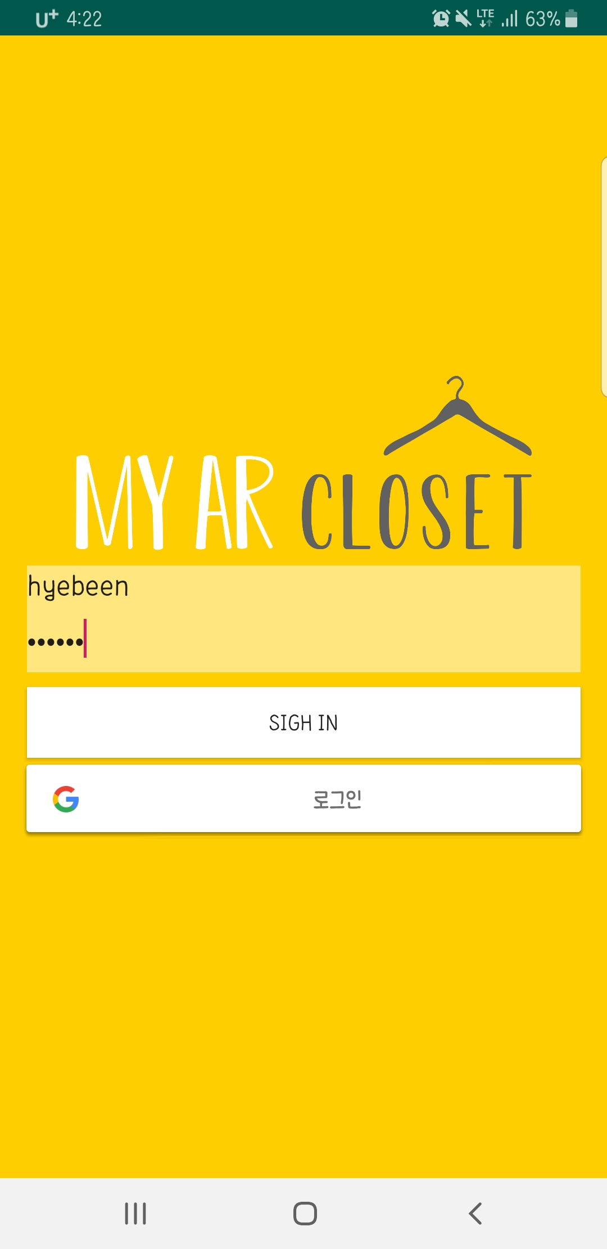
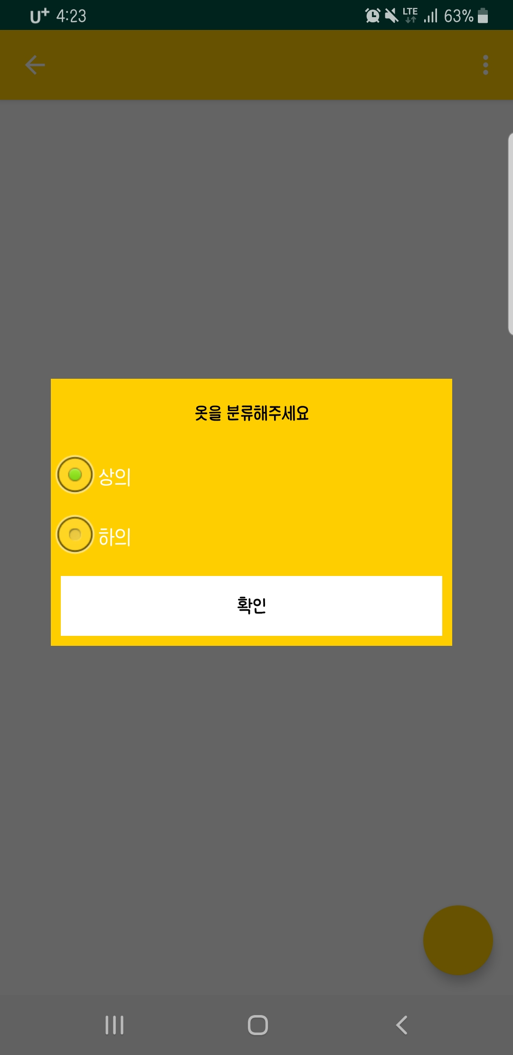
안드로이드 모듈
Step 01
Step 02
로그인을 한다
상의/하의
메타데이터 추가한다

Slide 9
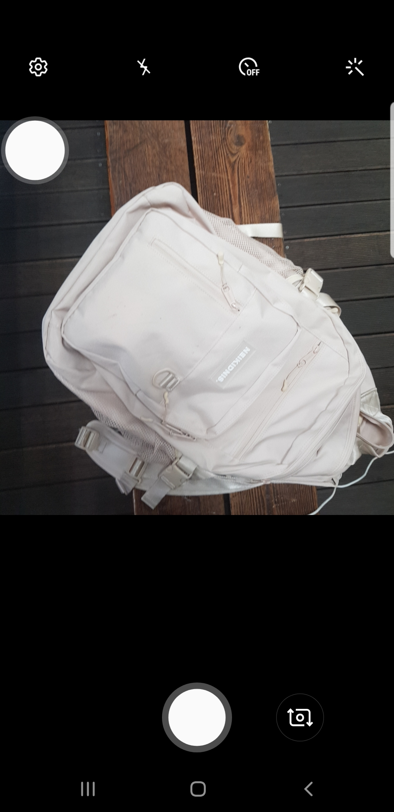
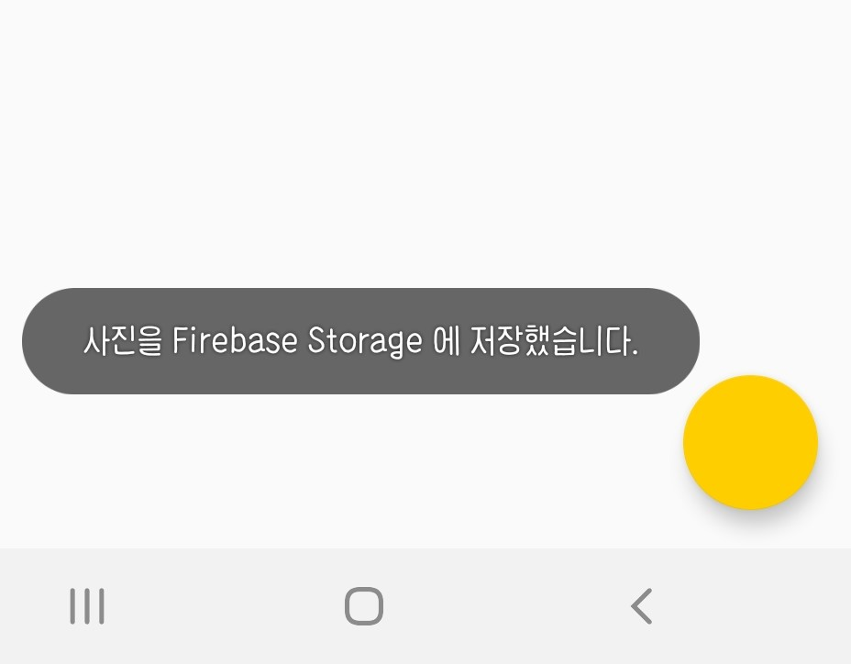
안드로이드 모듈
Step 03
Step 04
사진을 촬영한다
Firebase에 사진 전송 완료

Slide 10
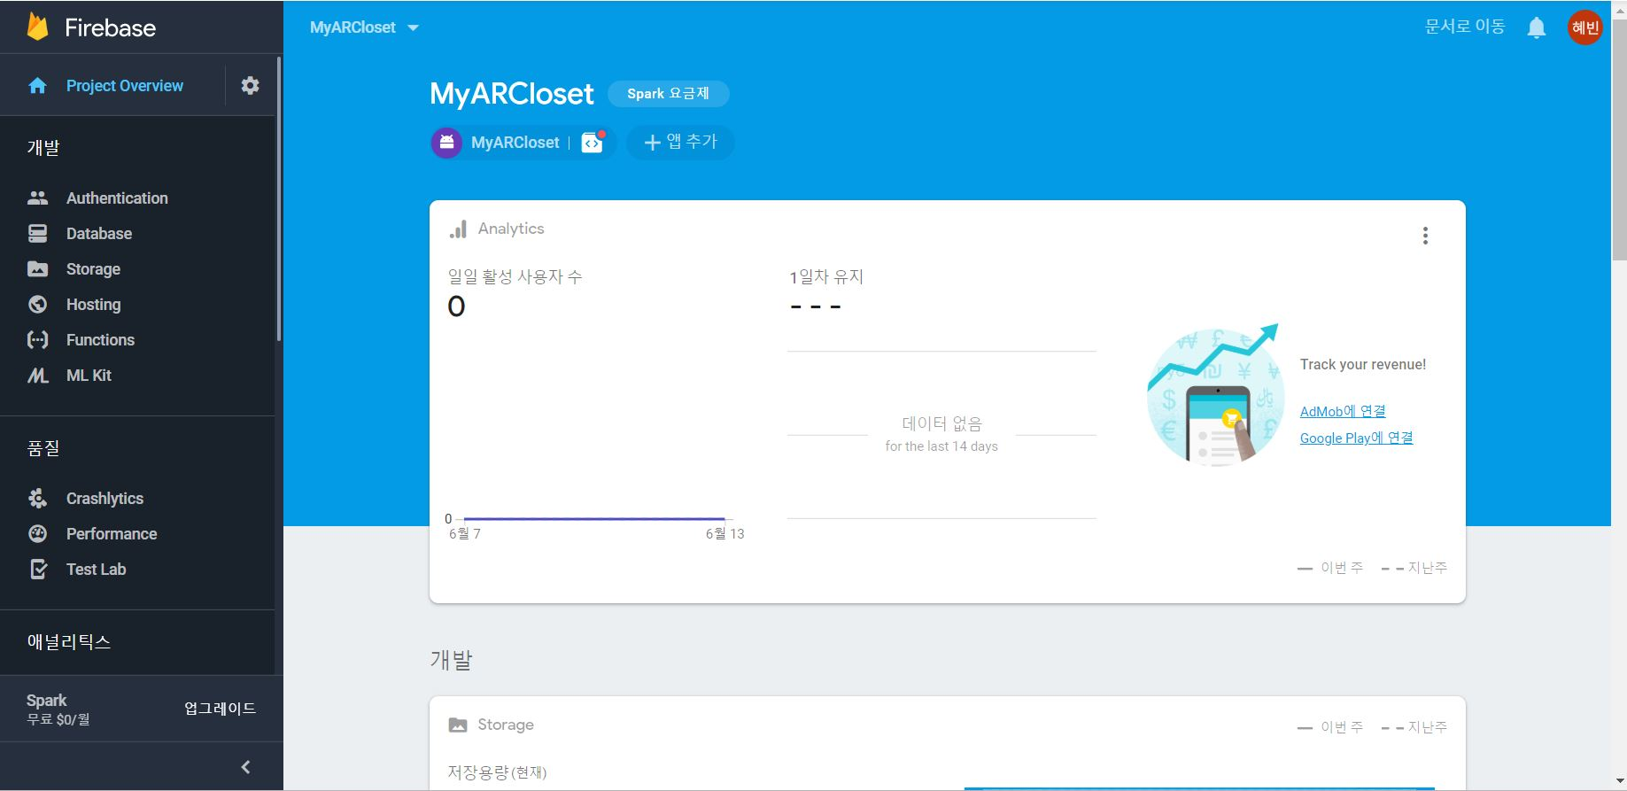
안드로이드 모듈
Firebase Storage 메인 화면

Slide 11
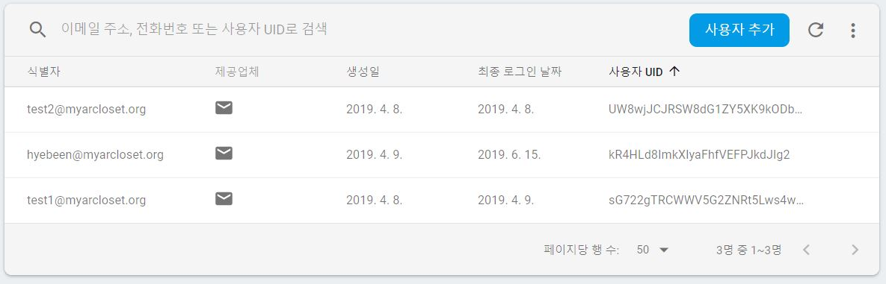
안드로이드 모듈
Firebase Storage 사용자별 저장소

Slide 12
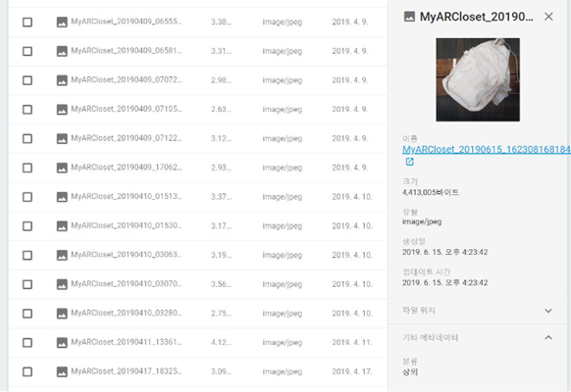
안드로이드 모듈
사용자가 전송한 사진이 Firebase storage에 저장됨을 확인한다

Slide 13
의류 관리 모듈

Slide 14
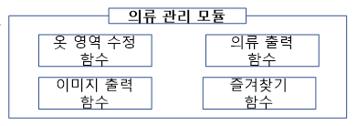
의류 관리 모듈
의류 관리 모듈은 Firebase Storage에 저장된 이미지를 가져와 옷 영역을 수정해준다.
수정한 이미지를 메인 모듈을 통해 신체 인식 모듈에게 전달한다.
옷 영역 수정함수를 구현하도록 Haar Cascade방식을 적용해 보았지만, 저조한 인식률과
예상치 못한 오류로 인해 다음과
같은 방식으로 바꾸어 진행했다.

Slide 15
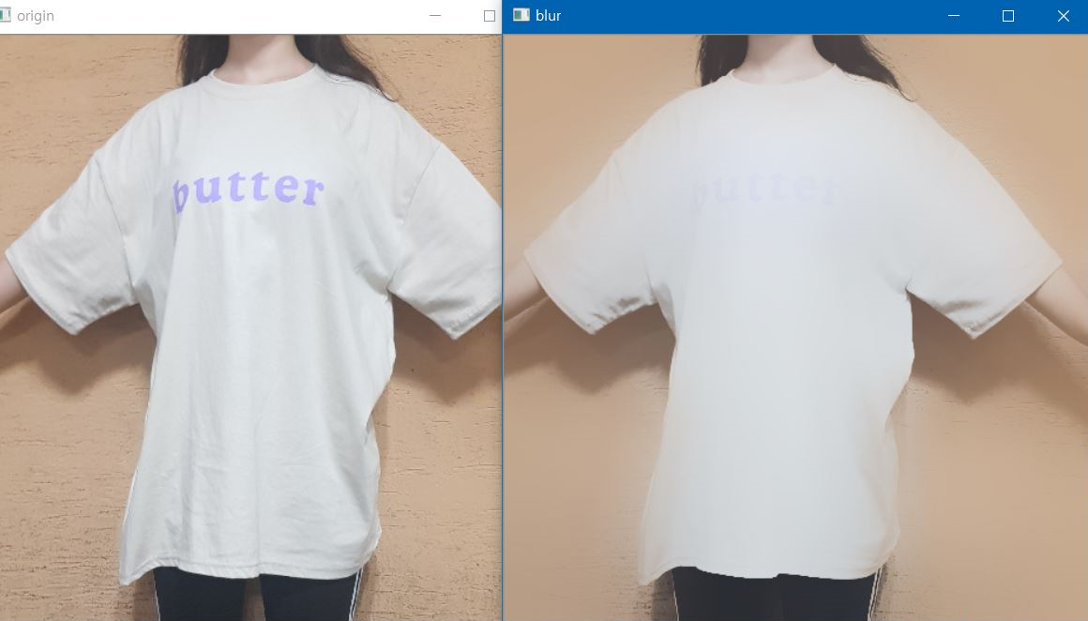
의류 관리 모듈
조명의 영향을 최대한 덜 받기위해
blur처리를 해주었다.

Slide 16
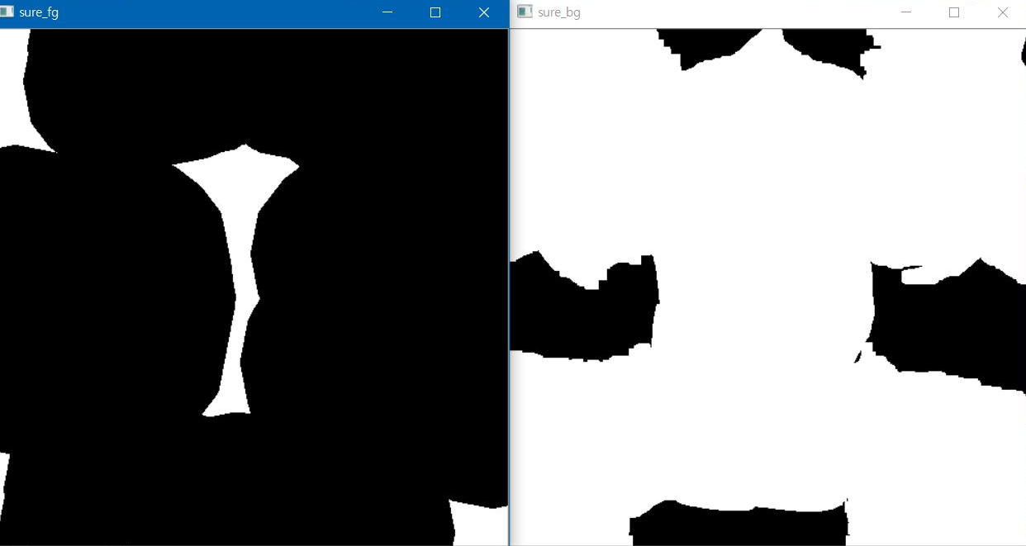
의류 관리 모듈
앞의 과정을 통해 생성된 바이너리 이미지에서 발견한 여러 객체 중 옷 영역을 찾기 위해 watershed과 distance transform을 활용하여 옷 객체가 포함된 몇 개의 객체를 찾아낸다.

Slide 17
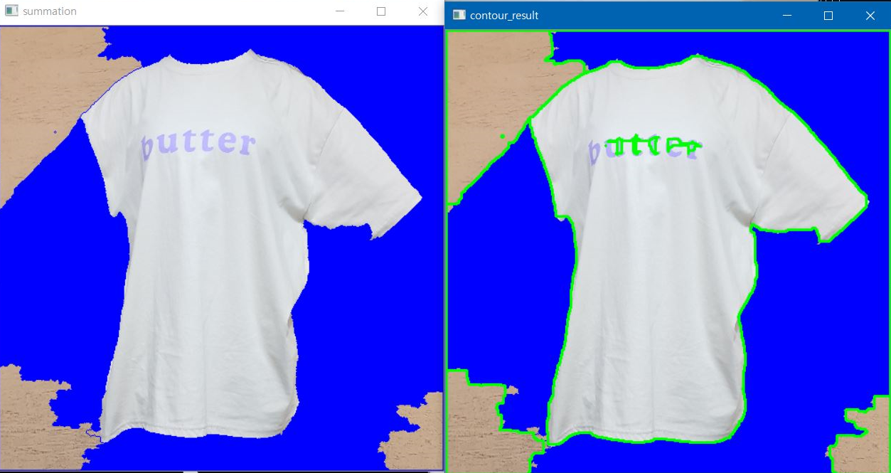
의류 관리 모듈
이렇게 옷 영역을 포함한 몇 개의 오브젝트를 추출할 수 있었고 왼쪽 사진은 각 오브젝트들의 contour(외곽선)를 얻어낸 것입니다.

Slide 18
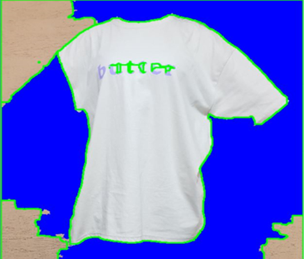
의류 관리 모듈
현재 까지는 옷을 제외한 필요없는 객체들 까지 contour 하기 때문에 이를 보완하기 위해 다음과 같은 방법을 사용해 구현을 진행중이다.
이미지의 정중앙에 옷이 온다는 가정하에, 여러개의 contour 객체 중 옷 객체만을 얻어내기 위해서 중앙의 좌표가 포함되어 있는 컨투어 객체만 얻어 내고 그 이외에는 모두 투명하게 만든다.

Slide 19
신체 인식 모듈과 손인식 모듈

Slide 20
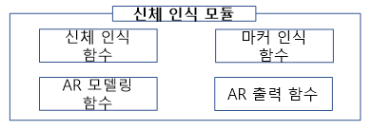
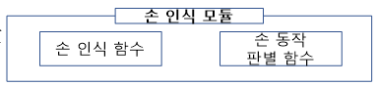
신체 인식 모듈과 손인식 모듈
신체 인식 모듈은 메인 모듈로부터 전송 받은 이미지를 각 신체에 맞게 AR로 출력해준다.
Cascade detection을 활용해 신체 인식 모듈을 구현했으나, 저조한 인식률로 인해 CMU에서 개발한 OpenPose 딥러닝 모델을 활용해 신체의 관절을 인식하는 방법으로 진행했다.

Slide 21
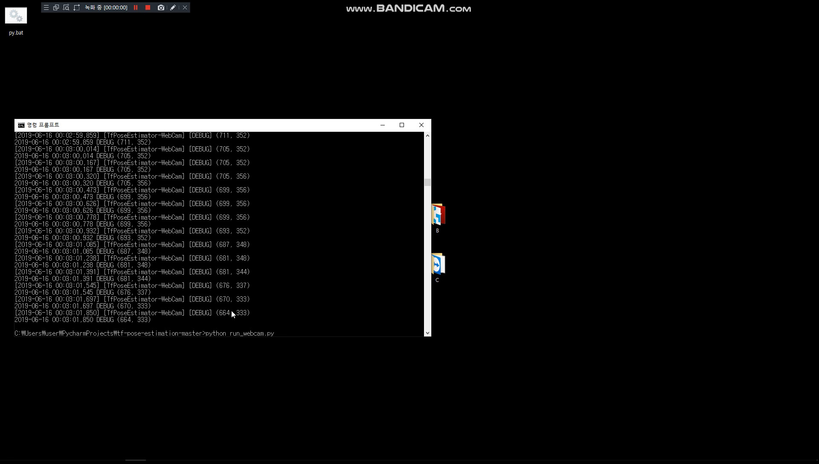
신체 인식 모듈과 손인식 모듈

Slide 22
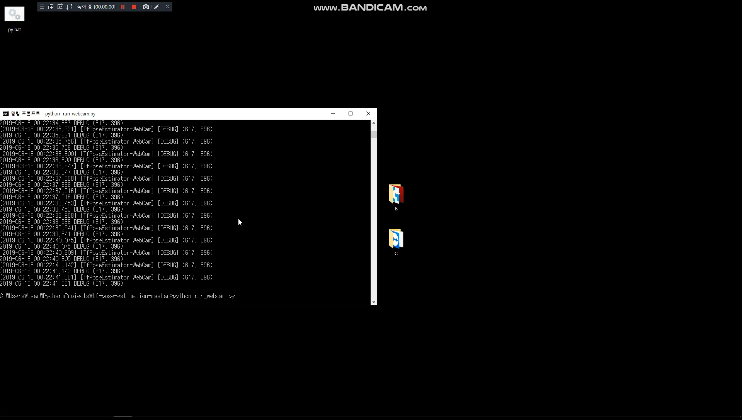
신체 인식 모듈과 손인식 모듈

Slide 23
메인 모듈

Slide 24
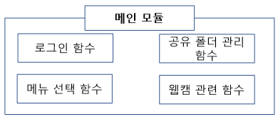
메인 모듈
메인 모듈은 모든 모듈간의
데이터의 전송과 UI를 담당한다.
.NET 플랫폼(c#)을 활용해 구현을 하였으나 , 크로스 컴파일에 대한 기술적인 문제(속도)와 각 모듈들에 대한 개발이 완료되지 않아 구현 예정이다.

Slide 25
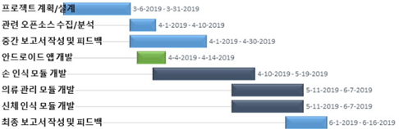
평가표
프로젝트의 수행 계획표

Slide 26
평가표
옷 영역 수정 함수는 구현 중
메인 모듈과의 데이터 전송을 담당하는 의류 출력 함수, 이미지 출력 함수, 즐겨찾기 함수는 구현 예정
안드로이드 모듈은 구현 완료

Slide 27
평가표
신체 인식 모듈은 구현 완료
손 인식 모듈의 손인식 함수는 구현이 되었고, 손 동작 판별 함수는 구현예정

Slide 28
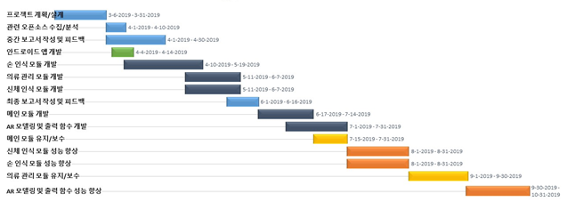
구현 예정
프로젝트의 수행 계획표

Slide 29
Q & A

